Slide 1
فحوصات الأسمنت Cement Tests التجربة الثالثة فحص مقاومة الانضغاط للاسمنت Compressive strength for Cement Mortar

Slide 2
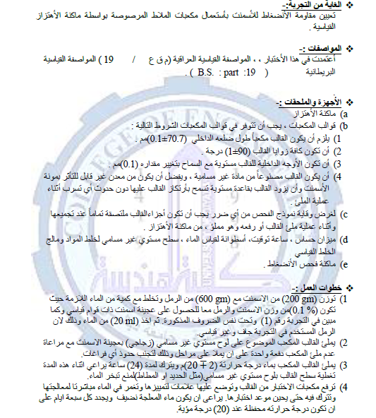

Slide 3
